Slide 1
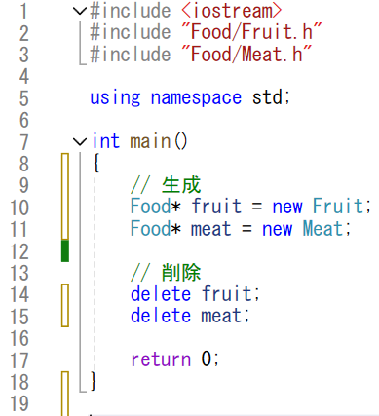
継承時のコンストラクタとデストラクタ
派生クラスを生成、削除したときのコンストラクタとデストラクタの様子を
確認してみましょう。
Main.cppを書きます。

Slide 2
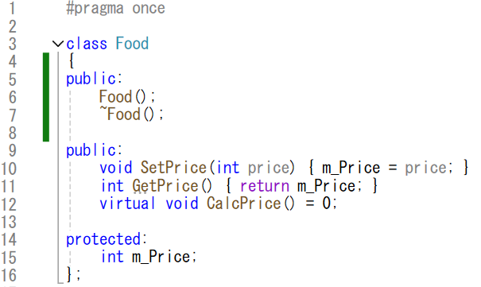
継承時のコンストラクタとデストラクタ
各クラスにコンストラクタとデストラクタを追加します。
FruitとMeatも対応しましょう。

Slide 3
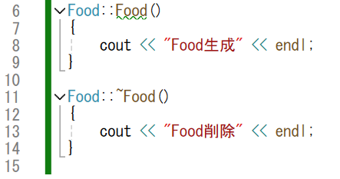
継承時のコンストラクタとデストラクタ
コンストラクタとデストラクタでは文字を表示します。
FruitとMeatも対応しましょう。

Slide 4
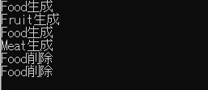
継承時のコンストラクタとデストラクタ
実行してみましょう。
何かおかしなことに気が付きます。

Slide 5
継承時のコンストラクタとデストラクタ
コンストラクタはFoodとFruit,Meat両方呼ばれていますが、
デストラクタではFoodのみ呼ばれています。
つまり、FruitとMeatのデストラクタが呼ばれていません。

Slide 6
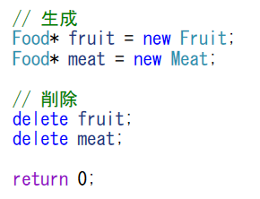
継承時のコンストラクタとデストラクタ
原因はポインタ変数自体がFoodクラスだからです。
deleteした際にFoodが削除されたものと判断されています。
しかし、元々はFruitやMeatで生成しているため、
この問題は解決したいです。

Slide 7
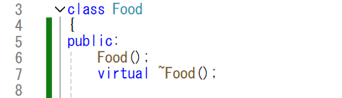
継承時のコンストラクタとデストラクタ
解決するには基底クラスのデストラクタを仮想関数にします。
Foodのデストラクタにvirtualをつけましょう。

Slide 8
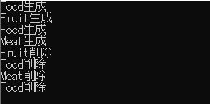
継承時のコンストラクタとデストラクタ
仮想関数にすることで派生クラスのデストラクタが呼ばれます。

Slide 9
継承時のコンストラクタとデストラクタ
呼ばれる順番についても覚えておきましょう。
■順番
コンストラクタ： 基底クラス→派生クラス
デストラクタ： 派生クラス→基底クラス

